Slide 1
上节回顾
时间片轮转调度算法：
  每个进程轮流使用CPU
  队列内使用FCFS
  时间片用完由时钟中断控制进程退出
多级反馈队列调度算法：抢占式调度
  多级队列：优先级由高到低，时间片机制，FCFS，
  每个进程：一开始进入I级队列，在每个队列中只能使用一个时间片，时间片完，自动降级
  高级队列未空，低级队列不能调度
  抢占条件：低级队列进程运行时，高级队列有新进程进入，发生抢占
  抢占处理：被抢进程不降级，排到队列末尾，记录剩余运行时间，记录在当前队列中的剩余时间

Slide 2
练习
在单处理机环境下，对4个进程A、B、C、D进行时间片轮转调度，时间片长度为3 ，它们的到达时间为0 、2、4 、8 ，所需运行时间分别为9、5、13、7。如果在第6秒有新作业E进入系统，运行时间为11。假设其他系统开销忽略不计，写出调度过程。
在某一操作系统中对进程调度采用三级反馈队列调度算法，三个队列分别为I、II、III，对应时间片为4、8、16。现有四个进程A、B、C、D到达时刻分别为0、3、9、13，执行时间分别为14、10、18、6。请写出整个进程调度过程，包括每个时间段，执行的进程，执行后进程状态，各个队列内进程的变化。

Slide 3
实时调度
开始截止时间：必须在指定时间之前开始
完成截止时间：必须在指定时间之前完成
实时任务：必须在截止时间之前开始或结束

Slide 4
实时调度
1 实现实时调度的基本条件
提供必要信息：
  就绪时间
  开始截止时间和完成截止时间。
  处理时间
  资源要求
  优先级

Slide 5
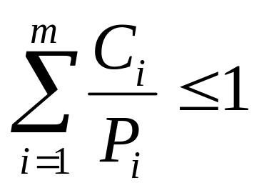
实时调度
系统处理能力强 ：
  实时系统中，通常都有着多个实时任务。若处理机的处理能力不够强，则有可能因处理机忙不过来而使某些实时任务不能得到及时处理， 导致发生难以预料的后果
  系统中有m个周期性的硬实时任务，它们的处理时间可表示为Ci，周期时间表示为Pi，则在单处理机情况下，必须满足下面的限制条件：
  假如系统中有6个硬实时任务，它们的周期时间都是 50 ms，而每次的处理时间为 10 ms，则不难算出，此时是不能满足上式的，因而系统是不可调度的。

Slide 6
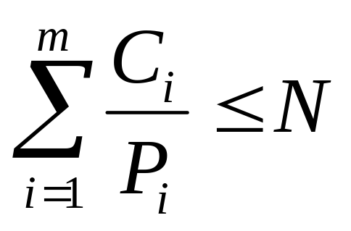
实时调度
提升系统处理能力 ：
  仍采用单处理机系统， 但增强其处理能力， 以显著地减少对每一个任务的处理时间；
  采用多处理机系统。假定系统中的处理机数为N，则应将上述的限制条件改为：

Slide 7
实时调度
采用抢占式调度机制
  满足硬实时任务对截止时间的要求
  如果能预知任务的开始截止时间，可采用非抢占调度机制，以简化调度和减少系统开销
具有快速切换机制
  对外部中断的快速响应能力
  快速的任务分派能力

Slide 8
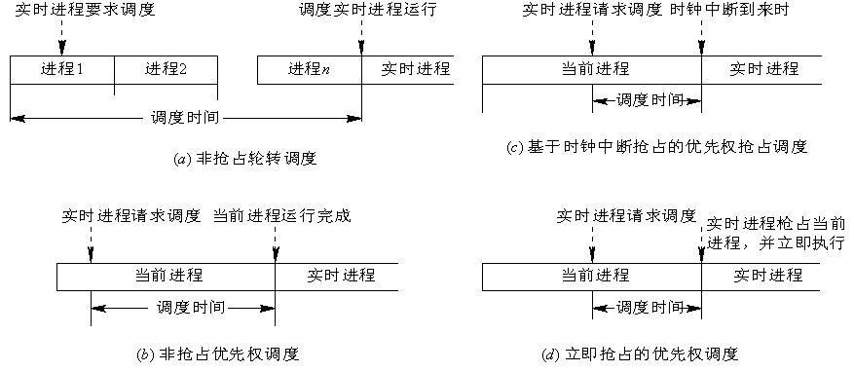
实时调度
2 实时调度算法的分类
非抢占式调度：非抢占式轮转调度、非抢占式优先调度
抢占式调度：基于时钟中断的抢占(毫秒)、立即抢占(微秒)

Slide 9
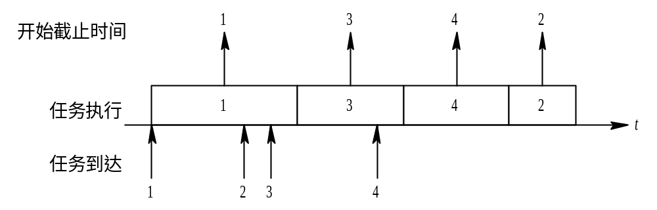
实时调度
3 常用的几种实时调度算法
最早截止时间优先(EDF, Earliest Deadline First)算法
  根据任务的开始截止时间确定任务优先级
  开始截止时间越早，优先级越高

Slide 10
实时调度
最低松弛度优先(LLF, Least Laxity First)算法
  根据任务紧急(或松弛)的程度确定任务的优先级。
  任务的紧急程度愈高，优先级就愈高
  临界状态发生抢占
  松弛度 = 完成截止时间 – 处理时间 – 当前时间
  例如任务A的完成截止时间是第400s，运行时间为100s，当前时间是第150s，则
    A的松弛度 = 400 – 100 – 150 = 150s
  注意：处理时间指剩余需要CPU时间，初始化等于运行时间

Slide 11
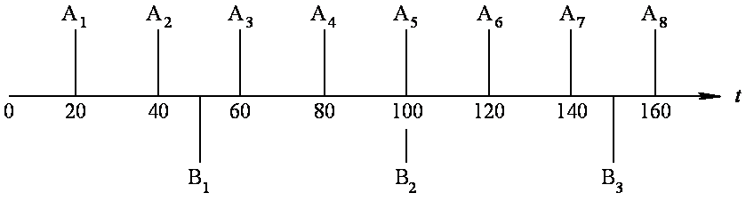
实时调度
实例：一个实时系统中，有两个周期性实时任务A和B，任务A要求每 20 ms执行一次，执行时间为 10 ms；任务B只要求每50 ms执行一次，执行时间为 25 ms。 应用最低松弛度优先算法调度：
  每个任务在自己周期内只执行一次
  松弛度为0发生抢占

Slide 12
实时调度
检测A、B任务松弛度为0的临界时刻
A1--10、 A2--30、 A3--50、 A4--70、 A5--90
B1--25、 B2--75
时刻 | 松弛度 | 执行任务
T=0 | A1=20-10-0=10，B1=50-25-0=25 | 00-10：A1完成
T=10 | A2到T=20才开始，B1直接运行 | 10-30：B1余5
T=30 | A2=40-10-30=0，B1=50-5-30=15 A2抢占B1 | 30-40：A2完成
T=40 | A3=60-10-40=10， B1=50-5-40=5 | 40-45：B1完成
T=45 | B2到T=50才开始，A3直接运行 | 45-55：A3完成
T=55 | A4到T=60才开始，B2直接运行 | 55-70：B2余10
T=70 | A4=80-10-70=0，B2=100-10-70=20 A4抢占B2 | 70-80： A4完成
T=80 | A5=100-10-80=10， B2=100-10-80=10 | 80-90：B2完成
…… | …… | ……

